Slide 1
山东农业大学
选课
山东农业大学教务处
山东农业大学教学信息中心

Slide 2
选课
每个学期后半段，在下一学期的课程表排定之后，学生在规定时间按要求通过基于Internet的选课系统，经过预选、正选、补退选三个阶段选定个人下个学期所要修课程。选课阶段的设置由教务处工作人员设定。在非选课时期，学生仍然可以通过选课系统查询本人该学期的选课情况。

Slide 3
选课前的准备工作

Slide 4
选课前的准备工作
1．熟悉本专业的人才培养方案
2．认真了解课程的开设情况
3．检查本人学习进度情况

Slide 5
选课前的准备工作
熟悉两个指导性文件：《专业人才培
养方案》、 《山东农业大学学生选
课办法 》。
常出现的问题，可以参考《选课管理问
答》。
以上材料在教务处主页选课指南栏目
处查询。

Slide 6
各专业人才培养的目标和要求不同，课程安排也有所区别，严格按照课程代码区分。
每学期选课学分总数限制在35学分以内。

Slide 7
课程类别简介

Slide 8
课程类别简介
必修课(BB)
专业特色课(BF)
个性发展课(ZRX或RRX)
实践环节(SJ)

Slide 9

必修课和实践环节为必修课程，即培养方案中所列这类课程都必须修及格才能正常毕业。
专业特色课和个性发展课是必须修够培养方案要求的学分。其中专业特色课必须在培养方案所列课程中选择，个性发展课应以本专业培养方案个性发展课模块内的课程为主，允许学生修读部分非本专业个性发展课模块内的课程，并计入选修学分。

Slide 10
课程类别简介
必修课 专业人才培养方案内所规定的必修课程，课程代码以BB字母开头。
专业特色课 是专业性比较强的专业选修课程，课程代码以BF字母开头。
个性发展课面向全校学生选修的公共选修课，课程代码以ZRX(自然科学类)或RRX (人文科学类)开头。
实践环节各专业对实践教学做了详细的计划，并提出了具体要求，必须修读，课程代码以SJ字母开头。

Slide 11
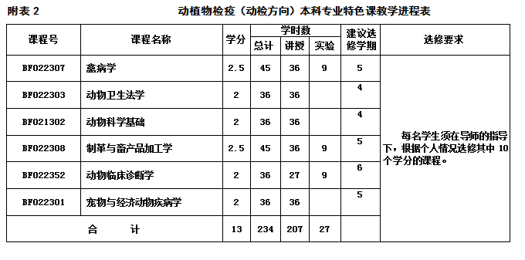
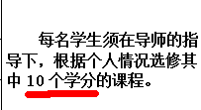
课程类别简介
专业特色课（BF）

Slide 12
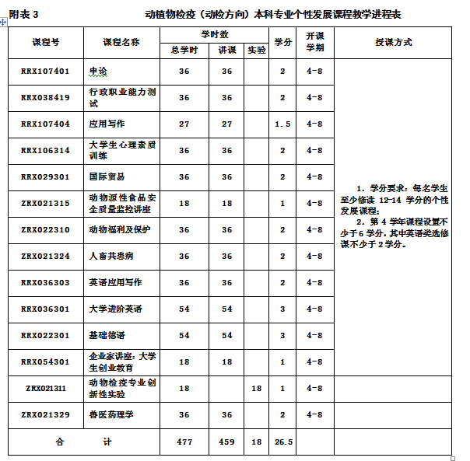
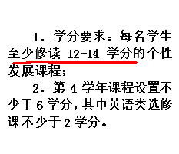
个性发展课（RRX或ZRX）

Slide 13
选课步骤

Slide 14
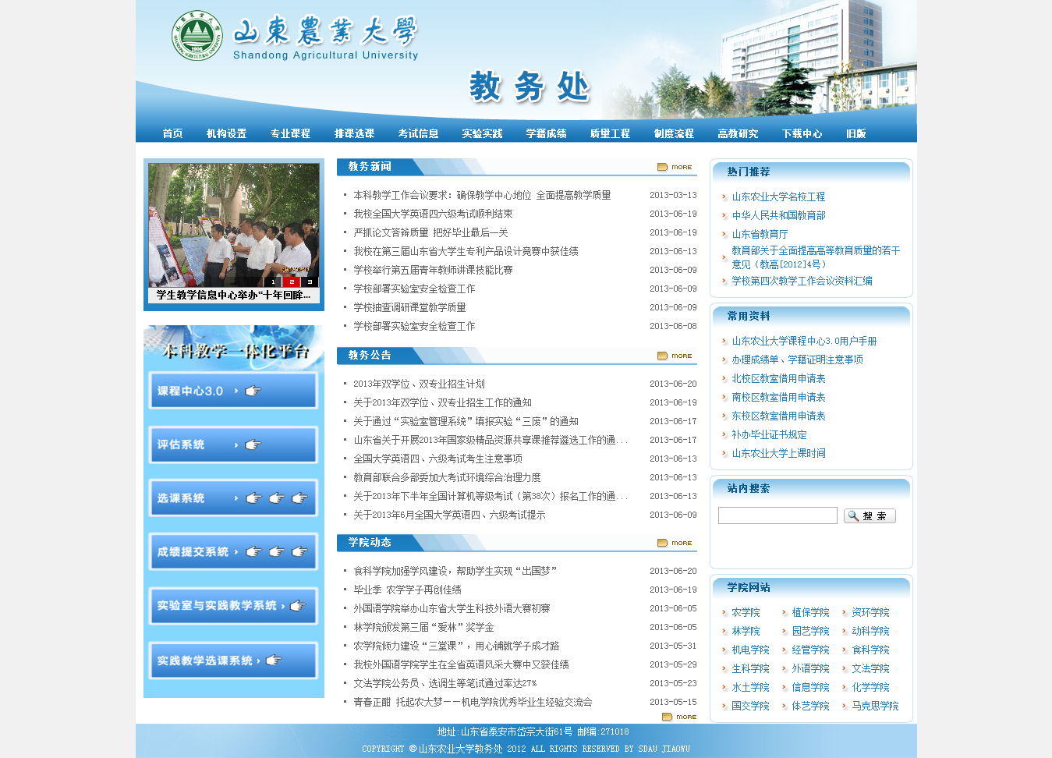
选课步骤
1．选课网站（学校教务处主页）
http://jiaowu.sdau.edu.cn/

Slide 15
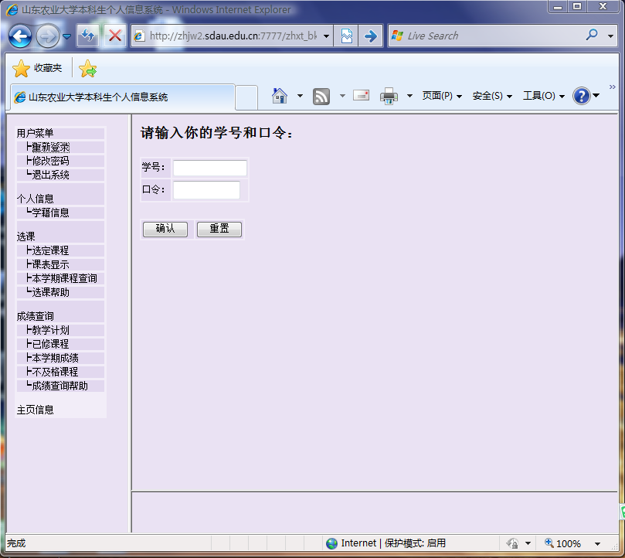
选课步骤
点击登录

Slide 16
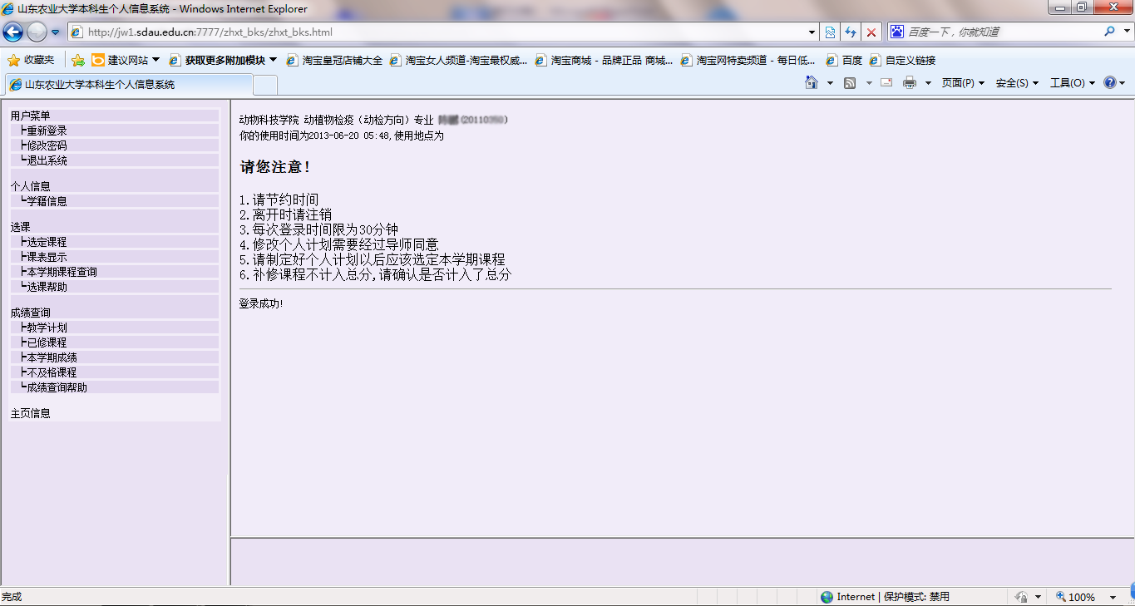
选课步骤

Slide 17
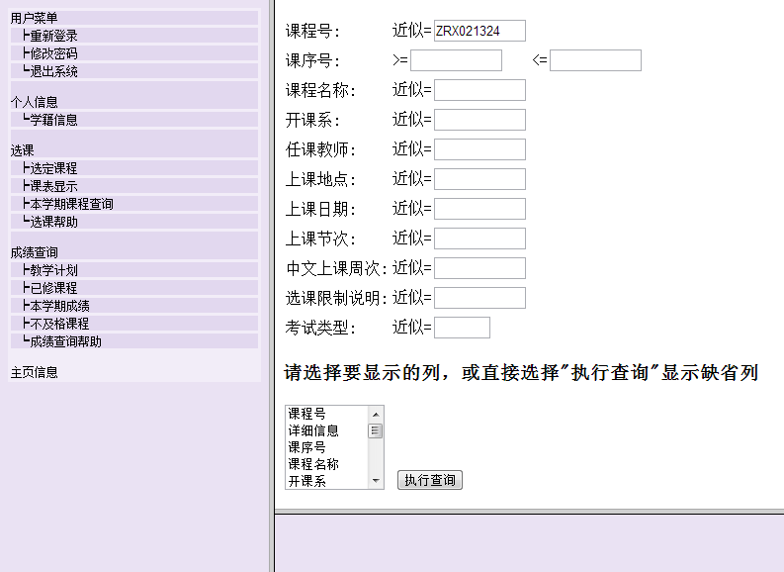
选课步骤——课程检索

Slide 18
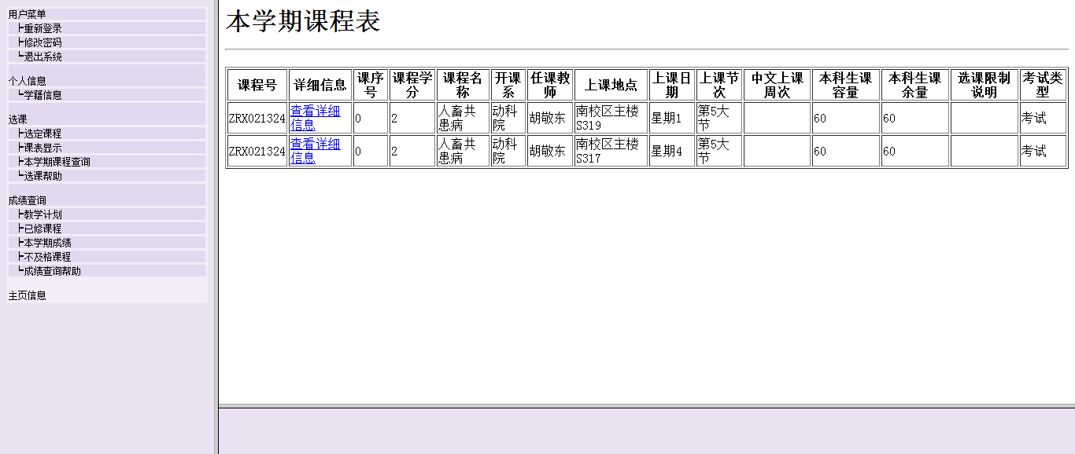
选课步骤——课程检索

Slide 19
选课步骤——开始选课
点击此处进行选课

Slide 20
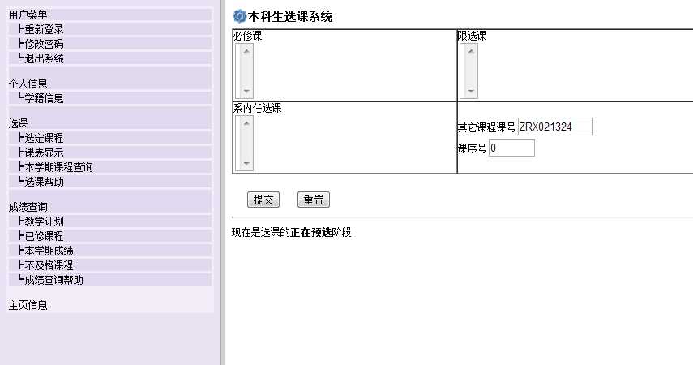
选课步骤——课程提交

Slide 21
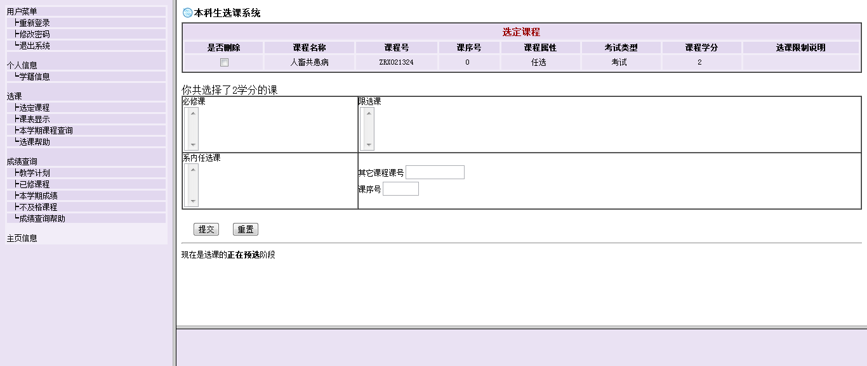
选课步骤——课程提交

Slide 22
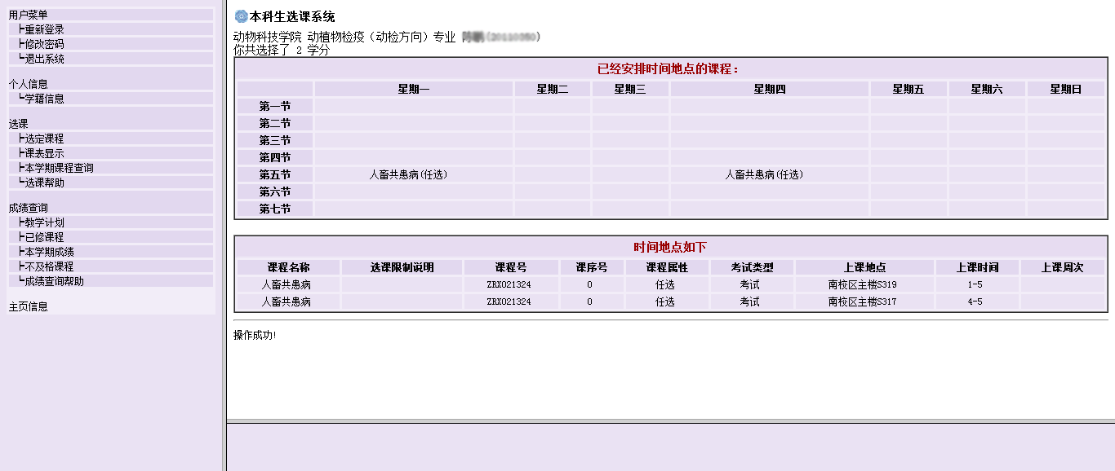
选课步骤——查询时间地点

Slide 23
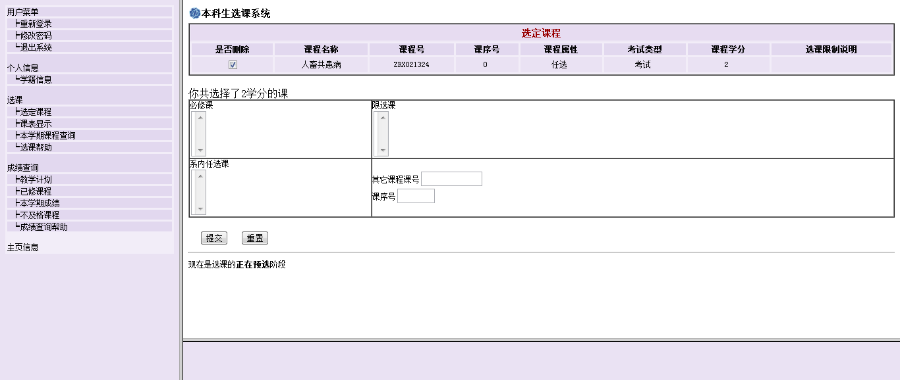
选课步骤——删除选定课程

Slide 24
选课步骤
离线：使用系统后，点击[离线]，以防
他人修改数据。如果继续使用，
点击[登录] 重新登录。
修改密码：点击选课系统主界面左面
[修改密码]。

Slide 25
几点需要说明的问题

Slide 26
几点需要说明的问题
1、忘记选课密码，可以到所在学院教学秘书处查询；
2、评估系统的密码与选课系统密码相同，且区分大小写，但系统密码最多只支持10位。
3、补退选结束，选课最终结果即确定。选课人数不足40人的任选课和部分人数较少的限选课不再开设，停开课程信息将在教务处主页公布，且由教务处负责将此部分课程从学生的选课结果中删除，且学生不再有补选机会。所以同学们应在补退选结束前一两天再登录一次选课系统，检查自己的选课结果，是否存在因选课人数过少而有可能无法开课的课程，如果有请及时调整。

Slide 27
几点需要说明的问题
4、选课结束后，选课结果不得更改。每位同学要选课结束后及时上网确认自己的课程表。
5、未办理选课手续的学生不能参加该门课程的学习和考核。
不能私自到任课教师处报名上课，无选课记录的同学成绩无效。任课教师无法更改选课结果。

Slide 28
几点需要说明的问题
6、请同学们务必在下学期开学第一周内登录选课系统查询本人的选课结果，有问题及时与教学秘书联系。
7、因课程调整或学生所在校区调整而造成的课程冲突，允许学生进行退课；由学生填写《调整选课结果登记表》，学院进行审核后报教务处教务科，必须于开学第一周内完成。

Slide 29
几点需要说明的问题
8、学生选择非本专业必修课及必修环节，不得无故退课，且该课程学分不能作为选修课学分，选课时学生应参照本专业培养方案进行选课。
9、目前我校北、南、东三个校区同步运行，学生选课时一定注意课程开设的校区，避免选择了跨校区课程，导致学习困难；学生一旦选择跨校区课程，不得无故退课。
10 、超过培养方案要求多选的选修课不需要另外付费。

Slide 30
选课用计算机与时间安排

Slide 31
选课用计算机安排
在预选、正选阶段，北、南、东三个校区图书馆的电子阅览室全部关闭外网，且选课期间上机不收费，不得占用机器干与选课无关的事情。

Slide 32
选课时间安排
具体时间请参见教务处主页本学期选课通告

Slide 33
Q&A

Slide 34


Q：一定要选本学院的个性发展课吗？
A：培养方案上个性发展课为指导性意见，在满足本专业要求选择课程学分的前提下，可选择“选课预告”上开设的其他个性发展课。

Slide 35
Q：上学期没选到的课，这学期能否再次选择？
A：具体开课情况请参见选课公告及选课预告，选课预告上显示的可以再次选择。

Slide 36
Q：限选课与其他课冲突怎么办？
A：专业特色课（代码BF），优选班级一般不会与必修课（代码BB）冲突，建议同学们在选课时优先考虑专业特色课，其次再选择个性发展课，这样就可以避免修不满学分状况的发生。具体情况也可咨询学院教学秘书。

Slide 37
Q：为什么有些选修课已经修了，后来又在选课系统中重复出现？
A：专业特色课是针对特定专业开设的课程，该课程在一定时间范围内可以供学生自由选择选修学期，个性发展课是公共课，任何专业的学生都可以选修。例如：《大学进阶英语》，开课时间为4-8学期，即您在本科生教育期间的4-8学期任何一个学期都可以选择。

Slide 38
Q：选课时有些课程的学分和培养方案上的不一致怎么办？
A：课程学分以培养方案为准，如有疑问可咨询本学院教学秘书。

Slide 39
Q：有时同一门课有RRX,BF,ZRX之分，不易区分，怎么办？
A：同一门课可能BF与RRX或者BF与ZRX同时存在的情况，即表示该课程为专业限选课的同时，其他专业的亦可作为个性发展课选修；选课时请参照培养方案，按培养方案上的要求进行选课。

Slide 40
Q：抽签早晚对抽签结果有影响吗？
A：系统在抽签之前已经随机确定课程中签与否，所以，只要在期限内点击“签”查看结果即可。但如果不对该课程进行抽签操作，则视为放弃该课程名额，无论系统抽中与否。

Slide 41
Q：正选时未抽中的课程太多怎么办？
A：抽签有随机性，机会均等，如有抽签未选中课程较多的情况，建议在补退选阶段增选课程

Slide 42
Q：选不上课是什么原因造成的？是由于自己操作不当或操作时间不对造成的吗？
A：选不上课原因有以下两种情况：
（1）提交失败；
（2）选课人数超额，抽签时未抽中。
建议大家在补退选阶段增选课程

Slide 43
Q：正选期间，是否可以再次选课？
A：可以，只是针对课余量大于零的课程。

Slide 44
Q：补退选阶段主要做什么？
A： 补退选阶段主要是根据个人正选之后的选课情况，对个性发展课（公共选修课）或专业特色课（专业选修课）进行增删。本阶段只能针对没有超出课容量的课程进行增选。

Slide 45
Q：多选的课程需另外付费？
A：不需要,但最多只能选择35学分的课程。

Slide 46
Q：为什么课表开始显示，后来变成空
白了？
A：学期初，在本学期课表可查询具体上课时间地点；5周以后，选课数据转入成绩提交系统，“本学期课表”不再显示，可在“本学成绩查询”中查看本学期已选课程。请同学们在学期初调整选课结束后，及时保存自己的课表信息。

Slide 47
如有其他疑问，可发送邮件至
jiaowuke@sdau.edu.cn，
我们将在第一时间给您满意的回复；也可参见教务处主页《选课管理问答》

Slide 48
谢谢！

Slide 49
山东农业大学教务处
山东农业大学教学信息中心

